Slide 1
Презентация к открытому уроку русского языка в 4 классе МБОУ «СОШ №12 им. С.Н.Перекальского» по теме: «Совершенствование знаний по теме «Имя прилагательное» Подготовил: учитель высшей категории: Собина Светлана Александровна

Slide 2
СЛОВАРНЫЕ СЛОВА

Slide 3
_ _ _ _ К И

Slide 4
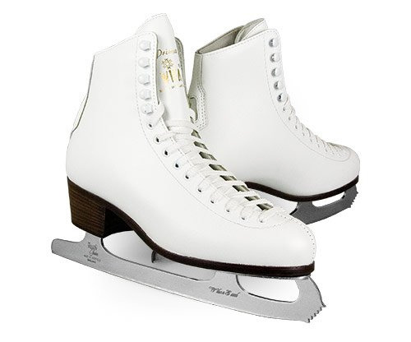

Slide 5
__ __ __ Т И Н А

Slide 6
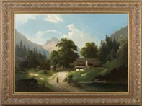

Slide 7
___ ГОРОД

Slide 8
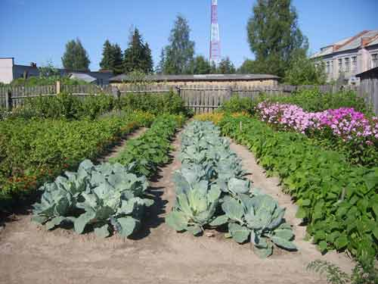

Slide 9
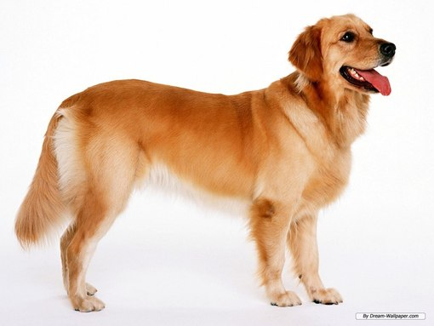

Slide 10
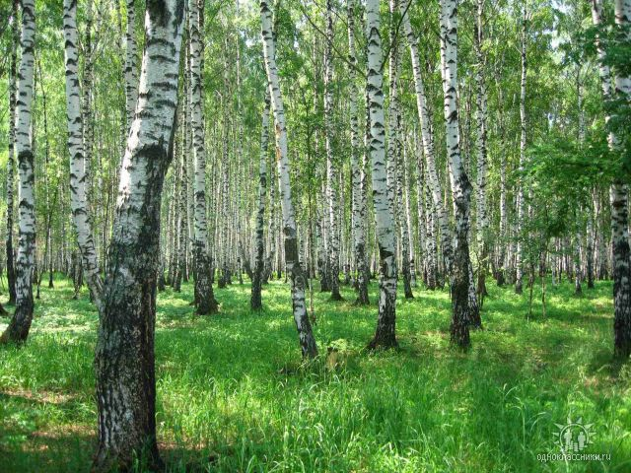

Slide 11
ЖЕ, ИН, НЕР ЧИ, У, ТЕЛЬ

Slide 12
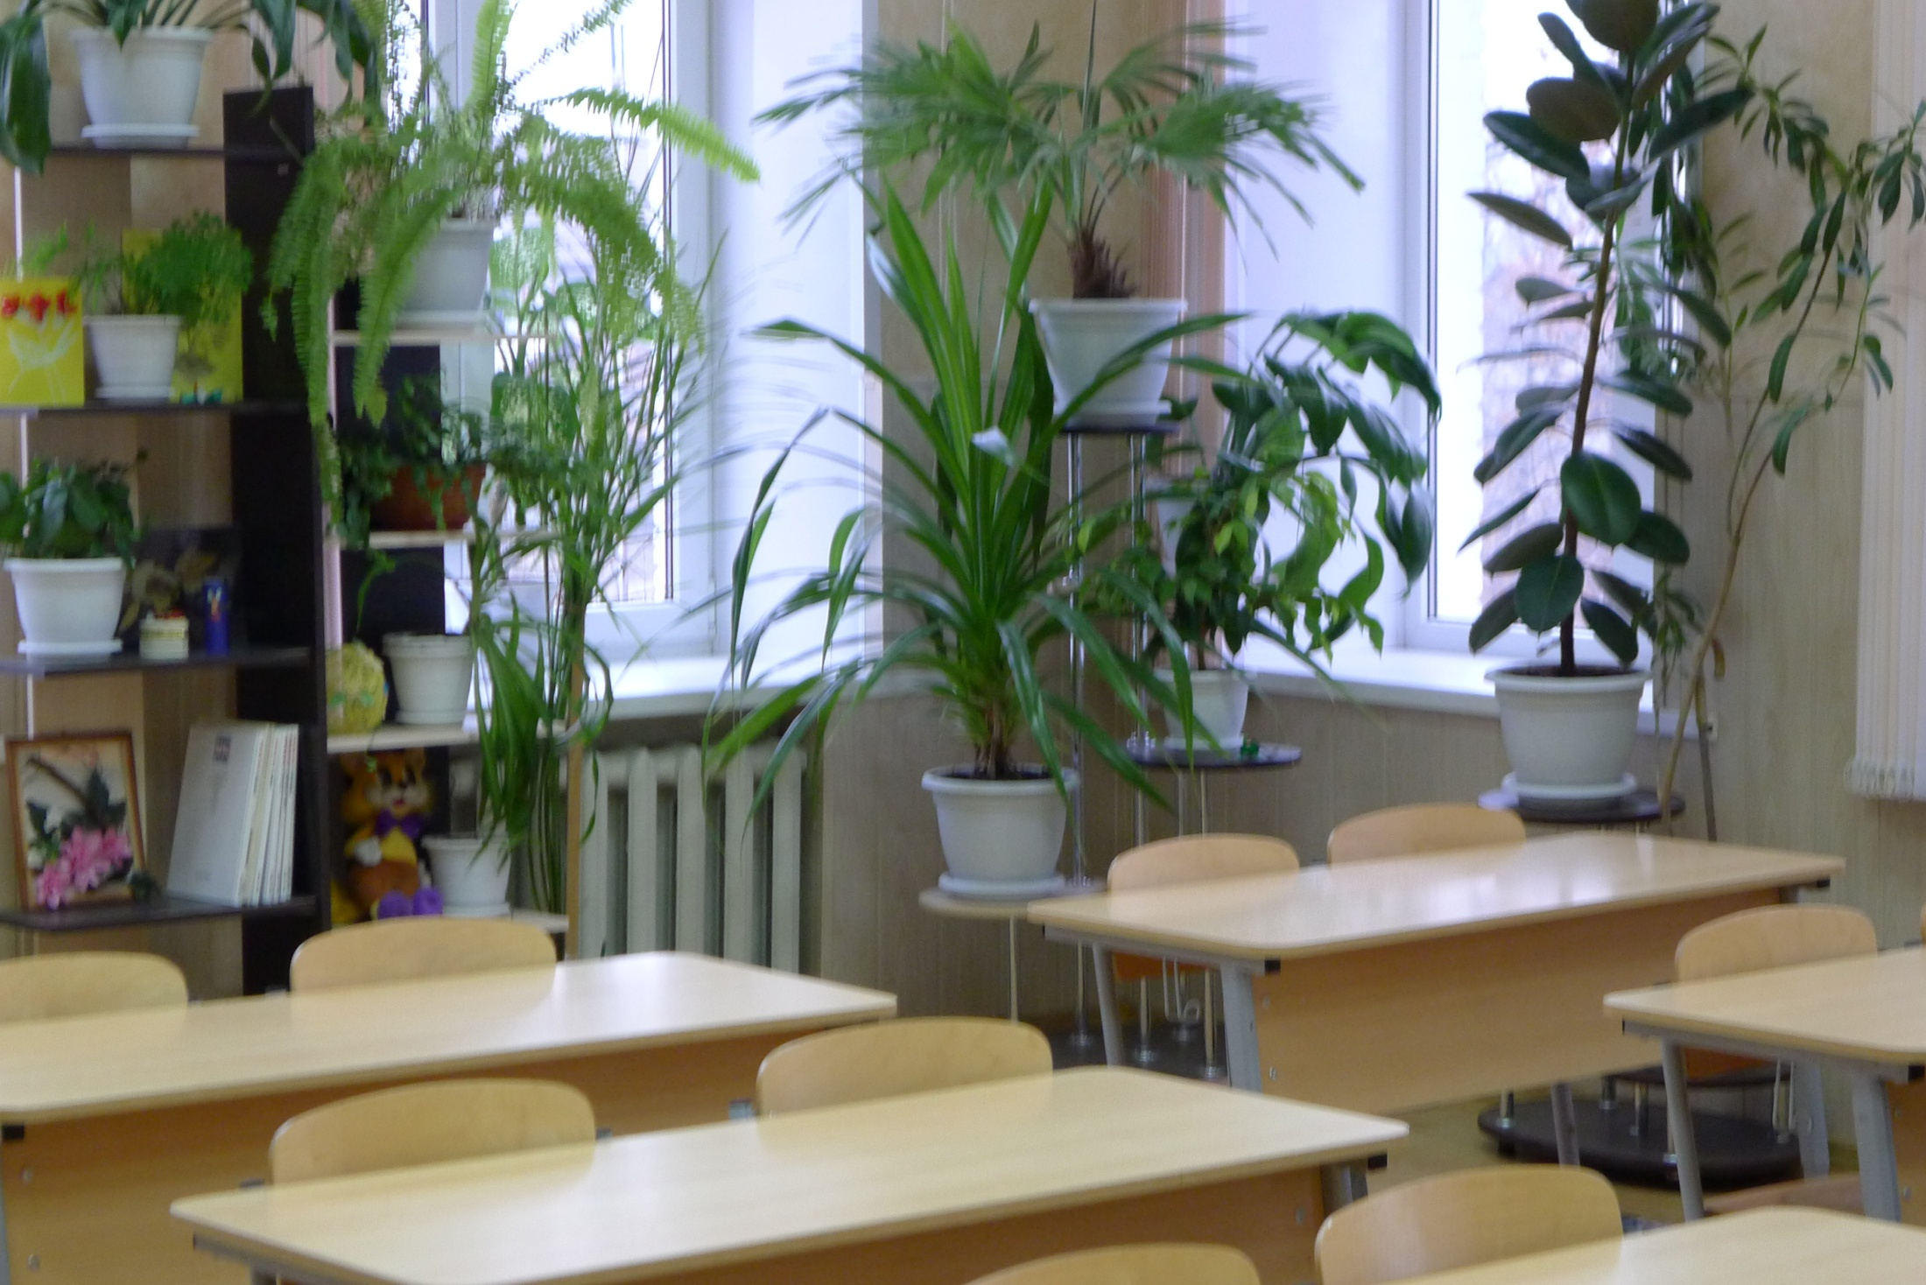

Slide 13
А К К У Р А Т Н Ы Й

Slide 14
Д О Р О Г А

Slide 15
…… ДОРОГА

Slide 16
ГОРНАЯ ДОРОГА

Slide 17
…… ДОРОГА

Slide 18
АВТОМОБИЛЬНАЯ ДОРОГА

Slide 19
…… ДОРОГА

Slide 20
ЖЕЛЕЗНАЯ ДОРОГА

Slide 21
……… ДОРОГА

Slide 22
ВОДНАЯ ДОРОГА

Slide 23
……. ДОРОГА

Slide 24
ЛЕСНАЯ ДОРОГА

Slide 25
……. ДОРОГА

Slide 26
ЗИМНЯЯ ДОРОГА

Slide 27
……. ДОРОГА

Slide 28
ОПАСНАЯ ДОРОГА

Slide 29
Дорожн.. знак

Slide 30
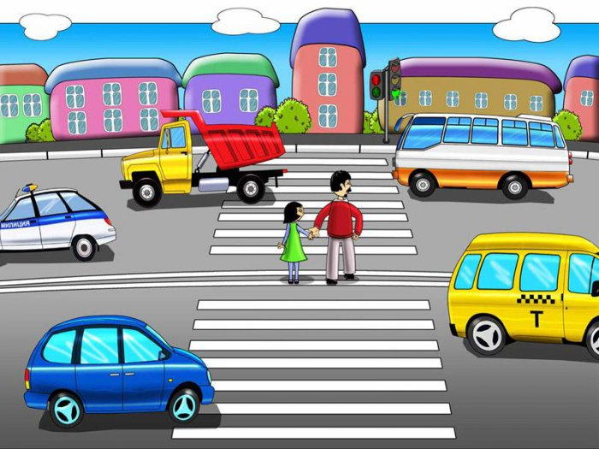
Дорожн.. движение

Slide 31
Дорожн.. сумка

Slide 32
ПРОДОЛЖИТЕ ФРАЗЫ : СЕГОДНЯ Я ЗАКРЕПЛЯЛ(А) …… МНЕ ПОНРАВИЛОСЬ ……. У МЕНЯ ПОЛУЧИЛОСЬ ……. МНЕ НАДО ПОВТОРИТЬ ……..

Slide 33
СПАСИБО ЗА УРОК

